Slide 1

Chào mừng các em đến với tiết Toán

Slide 2


Slide 3
Tiết 1

Slide 4



Slide 5

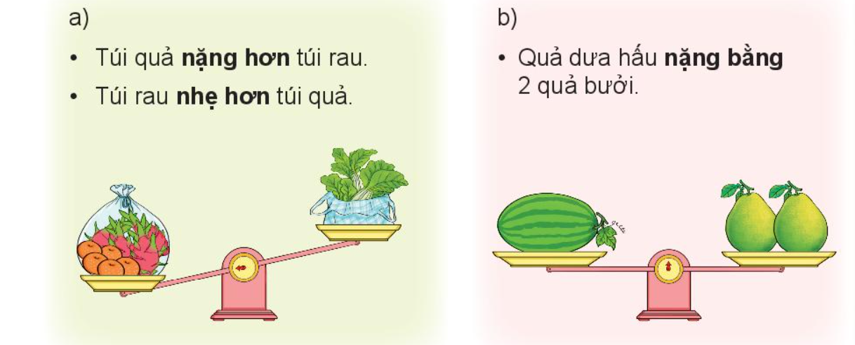

Slide 6

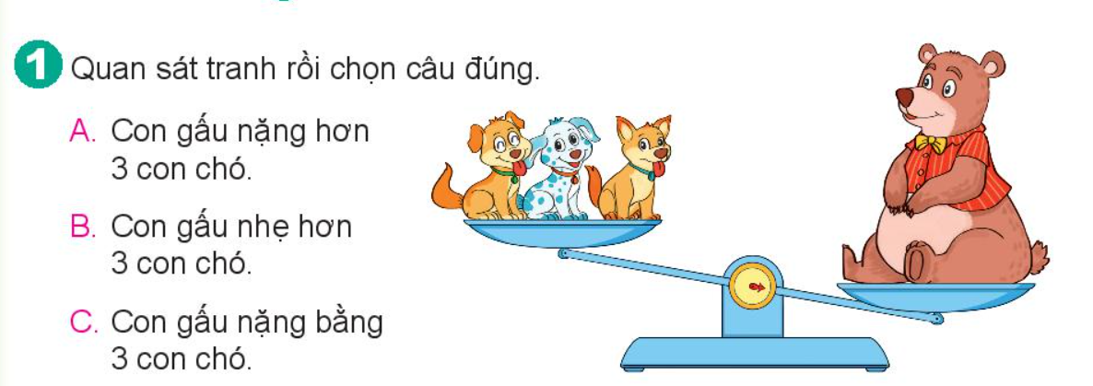

Slide 7
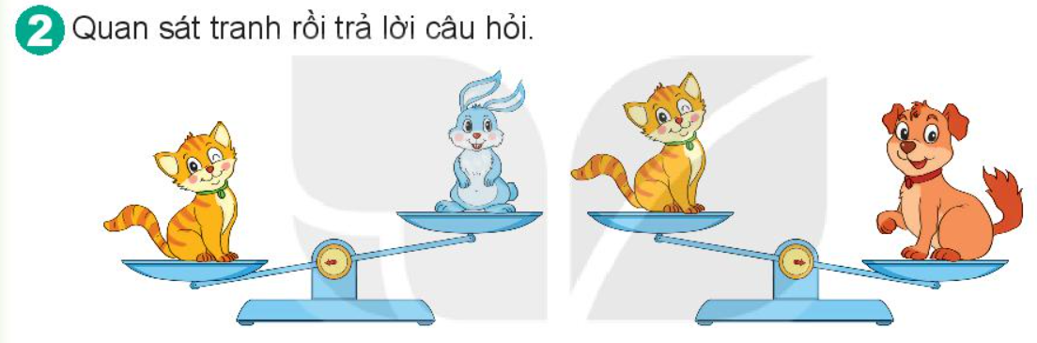
a. Mèo và chó, con nào nặng hơn?
a)Con chó nặng hơn con mèo
b. Mèo và thỏ, con nào nặng hơn?
b)Con mèo nặng hơn con thỏ
c. Mèo, chó và thỏ, con nào nặng
nhất, con nào nhẹ nhất?
c)Con chó nặng nhất, con thỏ nhẹ nhất

Slide 8
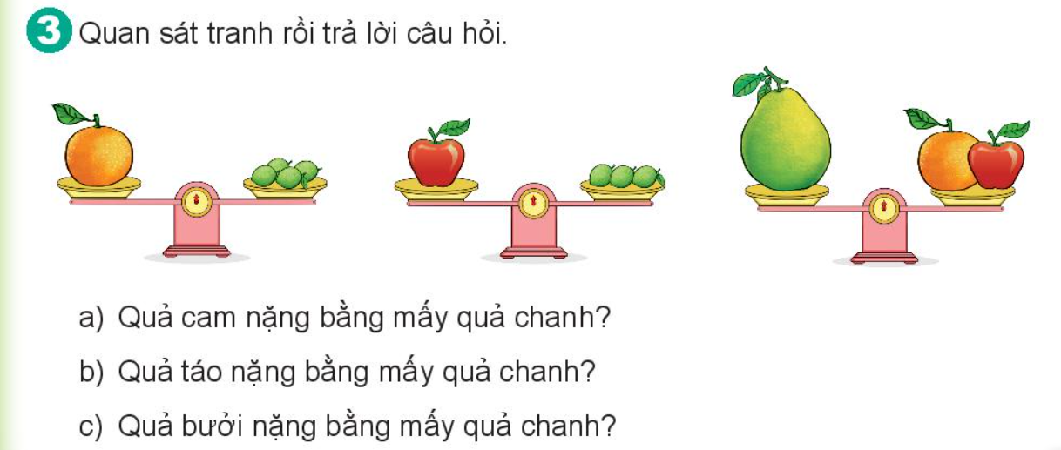
Quả cam nặng bằng 4 quả chanh
Quả táo nặng bằng 3 quả chanh
Quả bưởi nặng bằng 7 quả chanh

Slide 9
Tiết 2

Slide 10

Thứ hai ngày 1 tháng 11 năm 2021
Toán
Ki – lô - gam

Slide 11


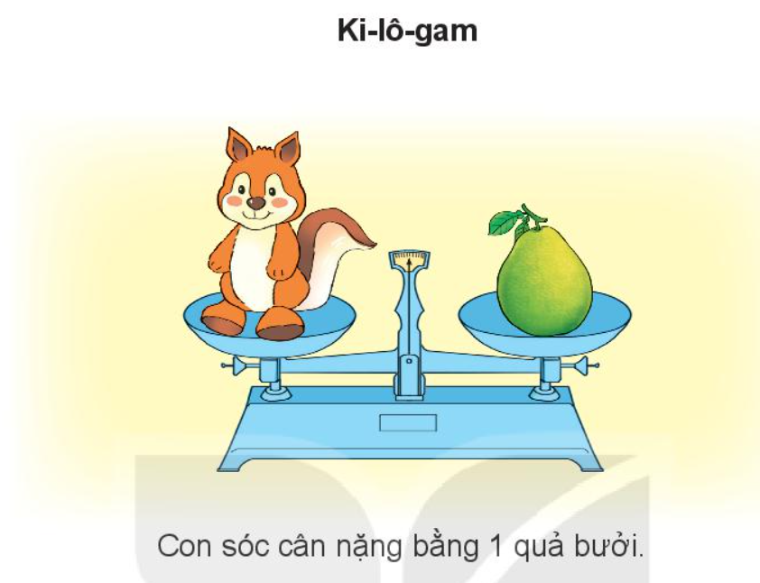

Slide 12
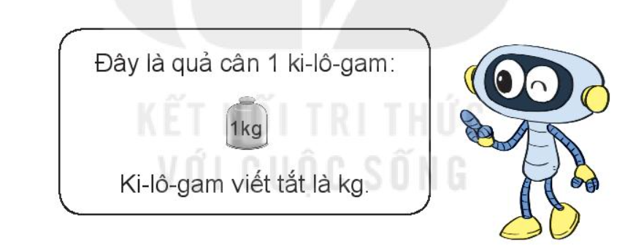

Slide 13
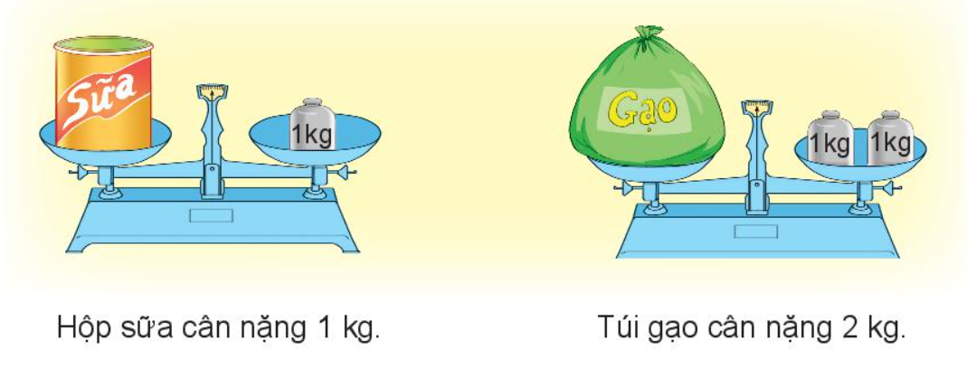

Slide 14
Thứ hai ngày 1 tháng 11 năm 2021
Toán
Ki – lô - gam
1. Khám phá.
- Khi – lô – gam viết tắt là kg
2. Hoạt động.

Slide 15

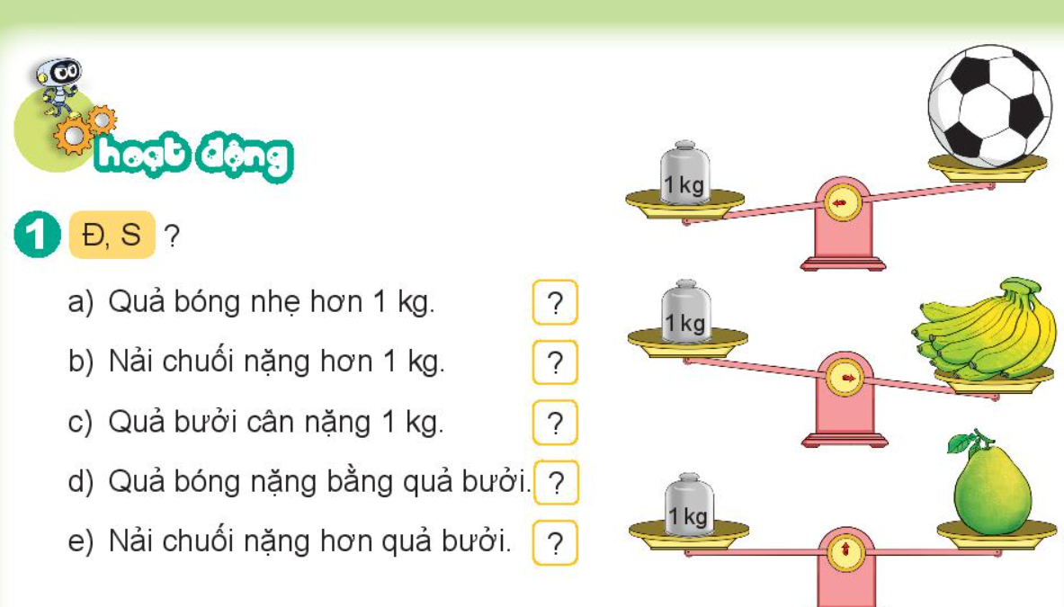
Đ
Đ
Đ
S
S

Slide 16
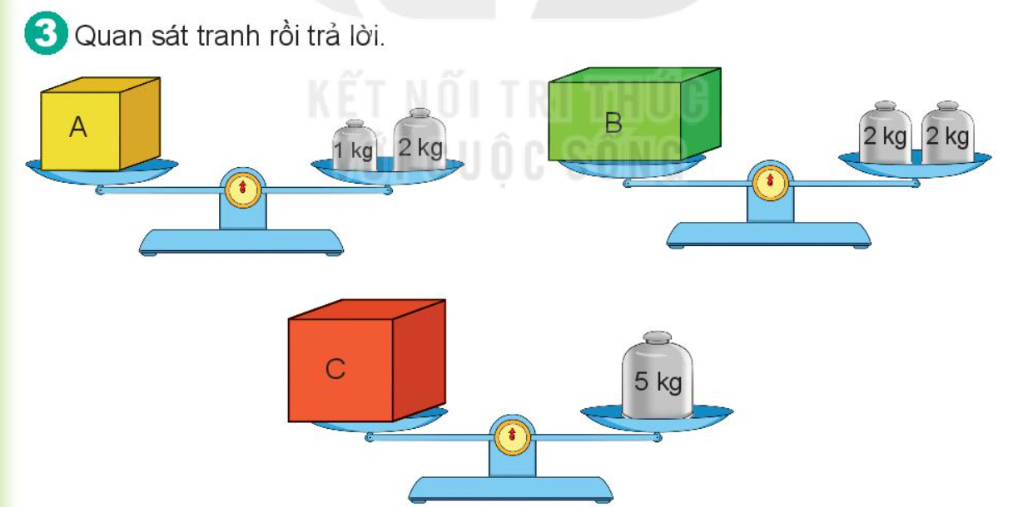
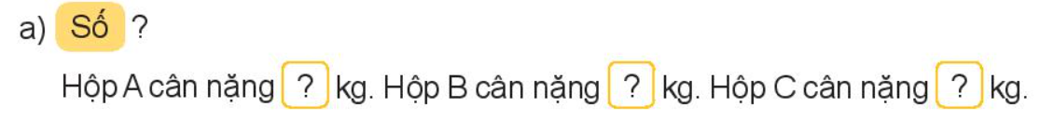
3
4
5
Hộp C nặng nhất, hộp A nhẹ nhất

Slide 17
Tiết 3

Slide 18
3. Luyện tập

Slide 19

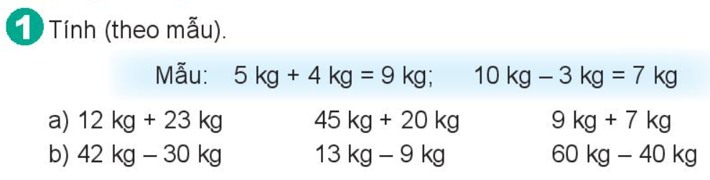
12 kg + 23 kg = 35 kg
42 kg - 30 kg = 12 kg
45 kg + 20 kg = 65 kg
13 kg - 9 kg = 4 kg
9 kg + 7 kg = 16 kg
60 kg - 40 kg = 20 kg

Slide 20
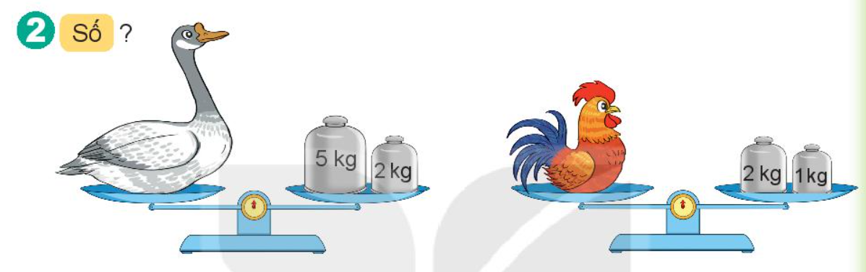
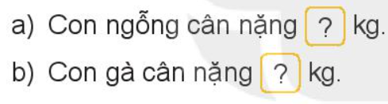
7
3

Slide 21
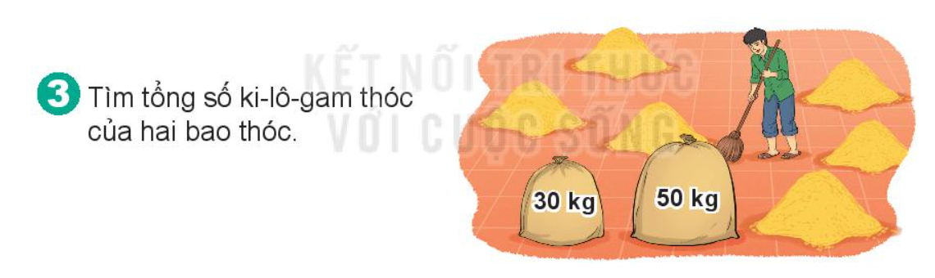
Tổng số ki-lô-gam thóc của hai bao khóc là:
30 + 50 = 80 (kg)

Slide 22
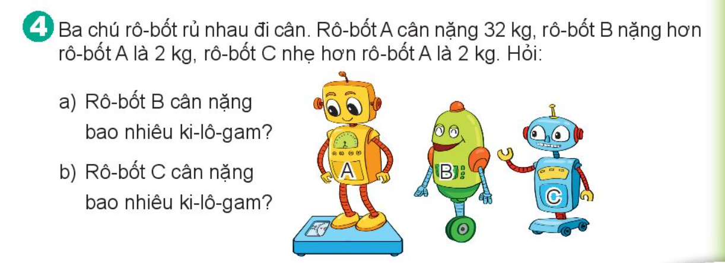
Tóm tắt:
Rô - bốt A: 32kg
Rô-bốt B nặng hơn Rô-bốt A: 2kg
Rô-bốt C nhẹ hơn rô-bốt A: 2kg
Rô-bốt B: .... kg?
Rô-bốt C: .... kg?
Bài giải
Rô-bốt B cân nặng số ki – lô – gam là:
32 + 2 = 34 (kg)
b) Rô-bốt C cân nặng số ki – lô – gam là:
32 – 2 = 30 (kg)
Đáp số: a) 34 kg
b) 30 kg.

Slide 23

CHÀO TẠM BIỆT
Liên hệ giáo án:
FB: Hương Thảo
Gmail: tranthao121006@gmail.com

